Slide 1
Nahwärmeversorgung Merzhausen Sauermatten
Neue Chance für eine Nahwärmeversorgung im Gewinn Sauermatte

Slide 2
Inhalt
Was ist bisher geschehen?
Warum konnte das Projekt nicht wie geplant umgesetzt werden?
Was hat sich geändert?

Slide 3
Was bisher geschah!
Datenerhebung
Mehrere Bürgerversammlungen
Individuelle Beratungsgespräche
Eigentümerversammlungen
Vergleichsangebote

Slide 4
Bisherige Konzeption
Schwerpunkt Holzhackschnitzel
Heizzentrale „In den Sauermatten“
Privilegierte Beteiligung der Gemeinde an Betreibergesellschaft für Transparenz

Slide 5
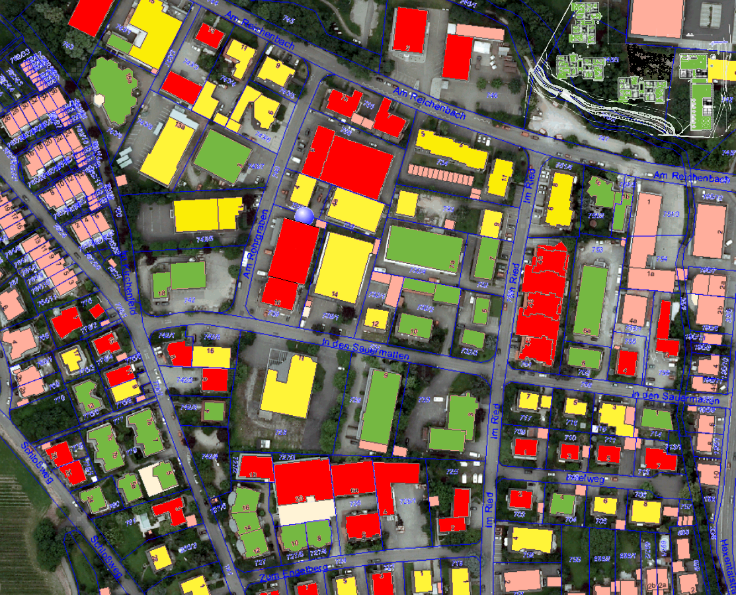

Slide 6
Warum konnte die ursprüngliche Konzeption nicht umgesetzt werden?
Bewerbung in „Bestandsgebiet“ grundsätzlich sehr schwierig
langwierige Entscheidungsprozesse, da viele Eigentümergesellschaften
offene Betreiberfrage war für viele ein Problem
geplante Kooperation mit der SAG kam nicht zum Tragen
➔Bau einer eigenen Heizzentrale zu teuer
➔Verstrichene Fristen / bestehende Verträge nicht mehr gültig

Slide 7
Die Idee / Änderungen
Initiative des Bürgermeisters Herrn Ante
Verzicht auf eigene Heizzentrale
Lieferung der Wärme aus Vauban
Konditionen wie in Vauban
Wärmeübergabestation: Kunden wählen aus und beschaffen diese

Slide 8
Bisheriges Angebot Kosten
Einmalig: Anschlusskosten
Laufend: Grundpreis (€) und Arbeitspreis (€/kWh)

Slide 9
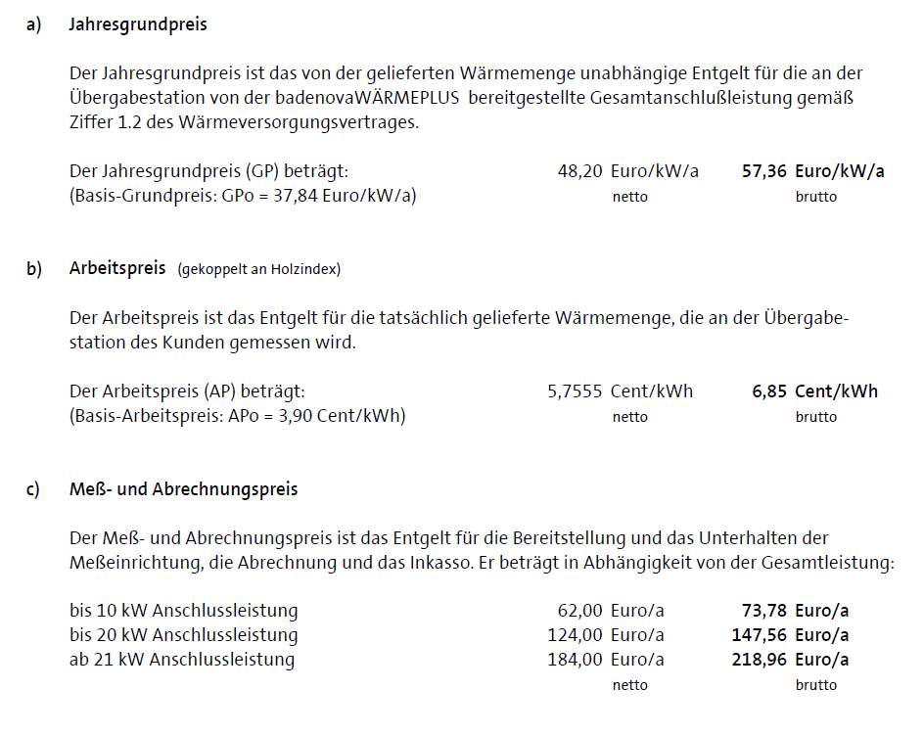
Laufende Kosten Vauban

Slide 10
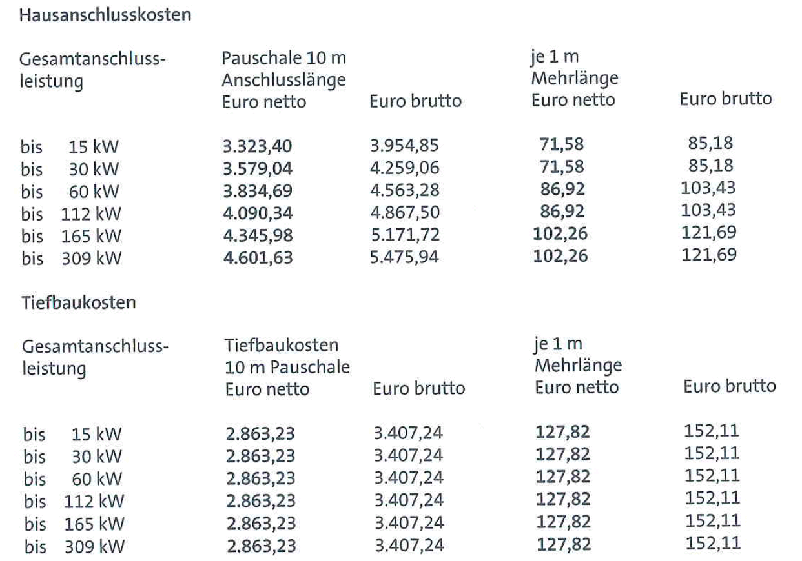
Einmalige Kosten Vauban

Slide 11
Vergleich (brutto)
bisheriger Tarif
 |  |  | 10 kW | 30 kW | 60 kW | 100 kW | 150 kW
einmalig: | Anschlusskosten | in € | 7.499 | 12.198 | 16.925 | 22.542 | 29.563
jährlich: | Grund- und Leistungspreis | € pro Jahr | 603 | 1.228 | 1.701 | 2.731 | 4.019
nach Verbrauch: | Arbeitspreis | €/kWh | 0,0750 | 0,0750 | 0,0750 | 0,0750 | 0,0750
Nahwärmetarif Vauban
 |  |  | 10 kW | 30 kW | 60 kW | 100 kW | 150 kW
einmalig: | Anschlusskosten | in € | 13.205 | 17.817 | 24.464 | 33.146 | 43.862
 | inkl. Übergabestationen zw. 3.500 und 9.000€
jährlich: | Grund- und Leistungspreis | € pro Jahr | 647 | 1.940 | 3.660 | 5.955 | 8.823
nach Verbrauch: | Arbeitspreis | €/kWh | 0,0685 | 0,0685 | 0,0685 | 0,0685 | 0,0685
Vergleich
 |  |  | 10 kW | 30 kW | 60 kW | 100 kW | 150 kW
einmalig: | Anschlusskosten | in € | 76% | 46% | 45% | 47% | 48%
jährlich: | Grund- und Leistungspreis | € pro Jahr | 7% | 58% | 115% | 118% | 120%
nach Verbrauch: | Arbeitspreis | €/kWh | -9% | -9% | -9% | -9% | -9%

Slide 12
Durchschnittskosten in €/kWh über 20 Jahre mit Kostensteigerungen
Annahmen:
Kostensteigerungen 5% p.a. auf Arbeitspreis, 7% auf fossile Brennstoffe
2% auf Grund- und Leistungspreis
4% Verzinsung
Gebäudetyp mit 1.400 Vollaststunden

Slide 13
Vergleich Preisanpassungen Arbeitspreis
Tarif alt:
90% Hackschnitzel
10% Gas
Tarif Vauban:
38% Gas
57% Hackschnitzel
5% Erzeugerpreise gewerblich, elektr. Strom

Slide 14
Nahwärmenetz Merzhausen Sauermatten
Kontaktdaten:
Rolf Pfeifer Dipl.-Ing. (FH)
rp@endura-kommunal.de
endura kommunal GmbH
Solar Info Center
Emmy-Noether-Str. 2
79110 Freiburg, Germany
Tel. +49 761 386 90 980
Fax +49 761 386 90 989
info@endura-kommunal.de
www.endura-kommunal.de

Slide 15
Durchschnittskosten in €/kWh über 20 Jahre ohne Kostensteigerungen

